Slide 1

Desafíos regulatorios en la nueva industria eléctrica
Dr. Ing. Mario Vignolo
CICLO DE SEMINARIOS SOBRE ENERGIA DEL IMERL
6 de julio de 2023

Slide 2
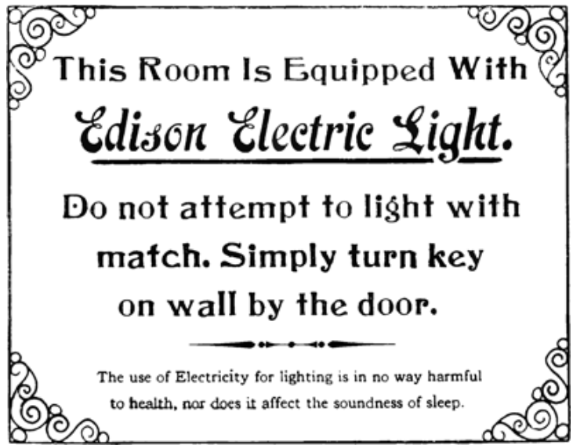
El Sector Eléctrico
Los comienzos….
1879: Edison y Tesla muestran el uso de la electricidad.
Rápidamente se implementa el uso de la electricidad en varias ciudades a través de la instalación de generadores y redes eléctricas locales (generación distribuida).

Slide 3
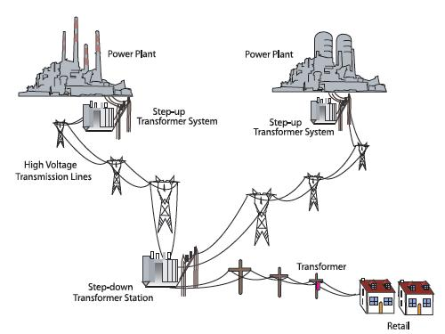
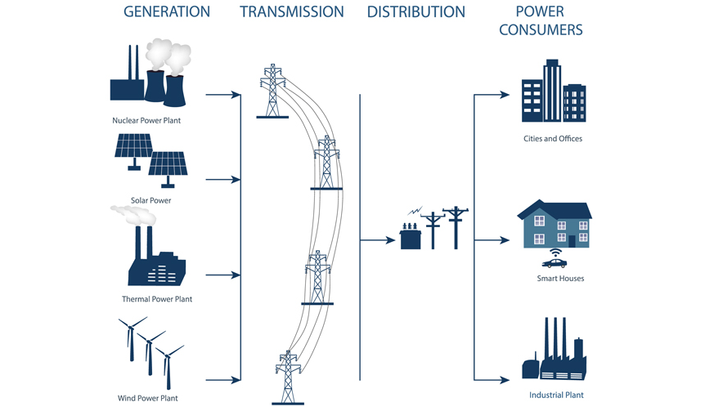
El Sector Eléctrico
Desarrollo en el Siglo XX
Los sistemas eléctricos crecen, se desarrollan proyectos de generación, trasmisión y distribución.
Se interconectan los sistemas
Producción electricidad
Consumo electricidad
Transporte

Slide 4
El Sector Eléctrico
Desarrollo en el Siglo XX - Uruguay
1796 Iluminación por grasa vacuna
1856 Energía eléctrica frigorífico Liebig – Fray Bentos – Rio Negro
1912 se funda de UTE
1932 al 1982 Represas y Térmicas – Modelo hidro-térmico para abastecimiento de la demanda.
1997 Ley de Marco Regulatorio N°16.832.
2002 Reglamentos de Mercado Eléctrico
2002 – 2010 Problemas de suministro, finales del modelo hidro-térmico/importaciones Argentina, introducción de ERNC.
2010 - Actualidad 1507MW Eólica, 225MW Solar, 800 MW Biomasa
Futuro: Más ERNC, H2, Almacenamiento
Producción electricidad
Consumo electricidad
Transporte

Slide 5
La reforma del Sector Eléctrico
Los cambios tecnológicos de la década de 1990´
Hasta los 80’ el tamaño óptimo de una planta de generación fue en aumento
Existían economías de escala construyendo generadores de mayor tamaño (monopolio natural)
Luego de 1980 la situación cambió (nuevas tecnologías provenientes de los programas espaciales, baja de los precios de gas)
Más barato construir una central nueva que pagar los costos hundidos de las viejas

Slide 6
La reforma del Sector Eléctrico
La década de 1990´
GENERACIÓN
TRASMISIÓN
LA ENERGÍA ELÉCTRICA COMO PRODUCTO PUEDE SEPARASE COMERCIALMENTE DE SU TRANSPORTE COMO SERVICIO
DISTRIBUCIÓN
COMERCIALIZACIÓN

Slide 7
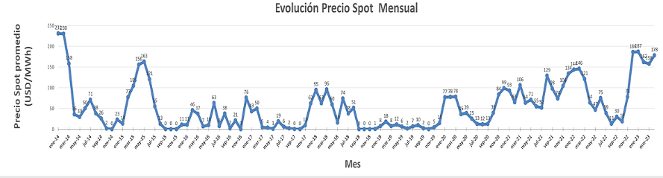
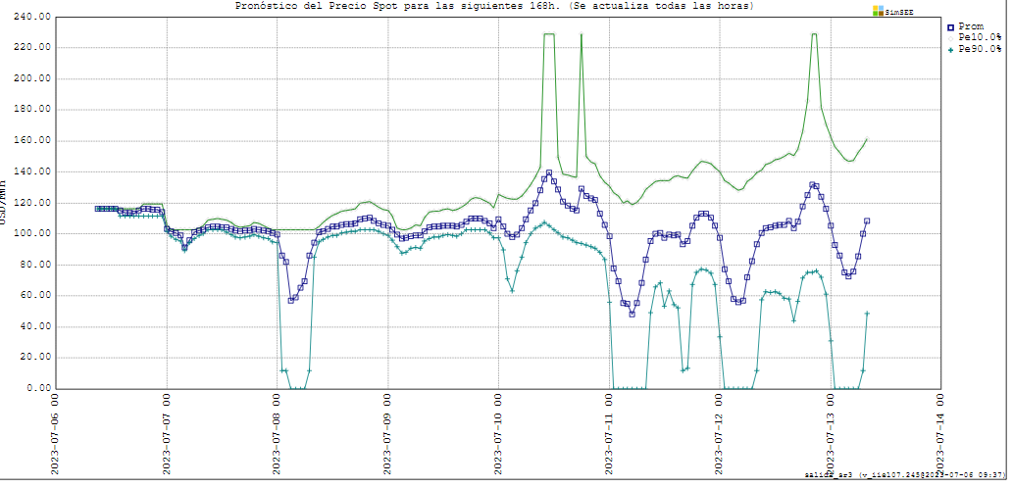
El Mercado Eléctrico
Mercado Mayorista
Gen
Gen
Gen
Gen
MERCADO
SPOT
Red de trasmisión
Mercado Mayorista
MERCADO
CONTRATOS
Comer
Comer
Comer
Red de distribución
Mercado Minorista
Consumidor
Consumidor
Consumidor
Consumidor

Slide 8
El Mercado Eléctrico
Actividades reguladas y desreguladas
Sistema de Trasmisión
Sistema de Distribución
Regulado
Operador del Mercado
OPERADOR DEL SISTEMA
Desregulado
GENERADORES
CONSUMIDORES
Comercializadores
Info + $
Potencia

Slide 9
El Mercado Eléctrico
Precio de la energía
CTras y CDist: tarifas reguladas (trasmisión y distribución)
Pm : Precio de compra de la energía en el mercado mayorista

Slide 10
El Sector Eléctrico
Dimensiones de los cambios
DOS DIMENSIONES DIFERENTES QUE DEBEN SER TRATADAS EN FORMA INDEPENDIENTE:
  REESTRUCTURA PROPIAMENTE DICHA (Introducción de competencia donde es posible)
  CAMBIOS EN LA PROPIEDAD DE LOS ACTIVOS

Slide 11
El Sector Eléctrico
Dimensiones de los cambios
PROPIEDAD
(I) DEL ESTADO CON GESTIÓN DEL EJECUTIVO
(II) DEL ESTADO CON GESTIÓN INDEPENDIENTE (Empresa Pública)
(III) PRIVADA

Slide 12
El Sector Eléctrico
Dimensiones de los cambios
ESTRUCTURA
(I) NO EXISTE COMPETENCIA
(II) COMPETENCIA EN GENERACIÓN SOLAMENTE
(III) COMPETENCIA EN GENERACIÓN Y MAS DE UN AGENTE DEMANDANTE INDEPENDIENTE LIMITADO POR LA ESCALA DISPUESTA POR EL REGULADOR.
(IV) MULTIPLICIDAD DE AGENTES OFERENTES Y DEMANDANTES SIN LÍMITES DE ESCALA. COMPETENCIA PLENA

Slide 13
El Sector Eléctrico
La matriz estructura propiedad
ESTRUCTURA
Modelo 1
Modelo 2
Modelo 3
Modelo 4
P
R
O
P
/
G
E
S
T
I
O
N
Repartición del Gobierno
Corporación Pública
Reino Unido
Brasil
Chile
URU
URU
URU
Corporación Privada
Brasil
Chile
Reino Unido
<número>

Slide 14
Modelo 1
Modelo 2
Modelo 3
Modelo 4
Repartición del Gobierno
El Sector Eléctrico en el Uruguay
El Modelo
Corporación Pública
Corporación Privada
La ley N° 16832 de 1997 divide el Sector Eléctrico en tres etapas: generación, trasmisión y distribución
Los Reglamentos General, de MMEE, de Trasmisión y de Distribución reglamentan la Ley (Decretos del PE)
Competencia en generación
Trasmisión y Distribución reguladas (monopolios naturales)

Slide 15
Modelo 1
Modelo 2
Modelo 3
Modelo 4
Repartición del Gobierno
El Sector Eléctrico en el Uruguay
El Modelo
Corporación Pública
Corporación Privada
Distribuidoras operan como monopolios geográficos
Acceso abierto a las redes
Participante predominante: empresa pública verticalmente integrada (UTE)
Separación en el Estado entre:
    Política energética: MIEM
    Regulación: URSEA
    Actividad empresarial: UTE

Slide 16
Modelo 1
Modelo 2
Modelo 3
Modelo 4
Repartición del Gobierno
El Sector Eléctrico en el Uruguay
El Modelo
Corporación Pública
Corporación Privada
LA INDUSTRIA ELÉCTRICA ANTES DE LA LEY 16.832
SALTO
GRANDE
GENERACIÓN
DE LA REGIÓN
GENERACIÓN
TRASMISIÓN
UTE: EMPRESA
VERTICALMENTE
INTEGRADA
DISTRIBUCIÓN
USUARIOS

Slide 17
Modelo 1
Modelo 2
Modelo 3
Modelo 4
Repartición del Gobierno
El Sector Eléctrico en el Uruguay
El Modelo
Corporación Pública
Corporación Privada
LA INDUSTRIA ELÉCTRICA LUEGO DE LA LEY
GENERADOR
DE LA REGIÓN
OTRA
GENERACIÓN
URUGUAYA
SALTO
GRANDE
UTE
GENERADOR
RED DE TRASMISIÓN
MERCADO MAYORISTA
UTE DISTRIBUIDOR
GRANDES CONSUMIDORES
CONSUMIDORES REGULADOS

Slide 18
Modelo 1
Modelo 2
Modelo 3
Modelo 4
Estructura de Sector
Repartición del Gobierno
Corporación Pública
Corporación Privada
Agente:
  Empresa con activos en el sector (generador, autoproductor, transportista y/o distribuidor)
  Gran Consumidor: consumidor de más de 250 kW que compra en el mercado mayorista
Participante:
  El agente autorizado a comprar / vender en el Mercado
  El Comercializador autorizado en el Mercado, que representa a uno o más agentes

Slide 19
Modelo 1
Modelo 2
Modelo 3
Modelo 4
Quiénes actúan en el MMEE
Repartición del Gobierno
Corporación Pública
Corporación Privada
Generador: Vende energía al distribuidor o a grandes consumidores o la exporta.
Distribuidor: Compra energía en el MMEE para abastecer a los “consumidores regulados”. Actúa en condiciones de monopolio natural y vende a tarifas reguladas, fijadas por el PE.
Gran consumidor: quien contrata potencia mayor o igual a 250 kW y opta por dejar de comprar al distribuidor para adquirir energía en el MMEE.
Comercializador: compra o vende energía para uno o más agentes.

Slide 20
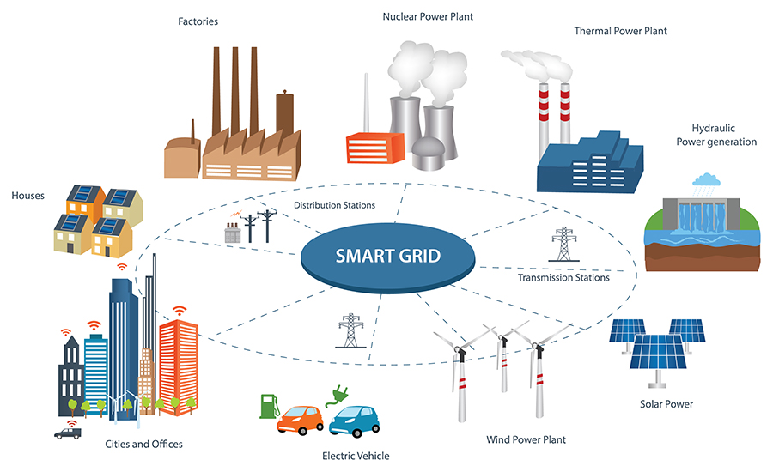
Quiénes actúan en el MMEE…..en el Sector Eléctrico del Siglo XXI
Generación térmica tradicional y generación renovable.
Demandas firmes (y también flexibles)
Comercializadores (Mayoristas y Minoristas)
Generación Distribuida (en Media Tensión y Baja Tensión)
Consumidores que generan (“Prosumidores”)
Almacenamiento
Vehículos eléctricos que recargan y que pueden inyectar energía (V2G).

Slide 21
Las nuevas tecnologías y los cambios de paradigma….
1. Generación Distribuida
F
L
U
J
O
D
E
P
O
T
E
N
C
I
A
GENERACIÓN
SISTEMA TRADICIONAL SIN GD
TRANSMISION
DISTRIBUCIÓN
CONSUMO
Redes de distribución pasivas

Slide 22
Las nuevas tecnologías y los cambios de paradigma….
1. Generación Distribuida
F
L
U
J
O
D
E
P
O
T
E
N
C
I
A
SISTEMA CON GD
GENERACIÓN
TRASMISIÓN
¿Pueden los esquemas tarifarios tradicionales reconocer los beneficios (y costos) de la GD?
DISTRIBUCIÓN
AUTOGEN
CONSUMO
DISTRIBUCIÓN
GD
Redes de distribución activas

Slide 23
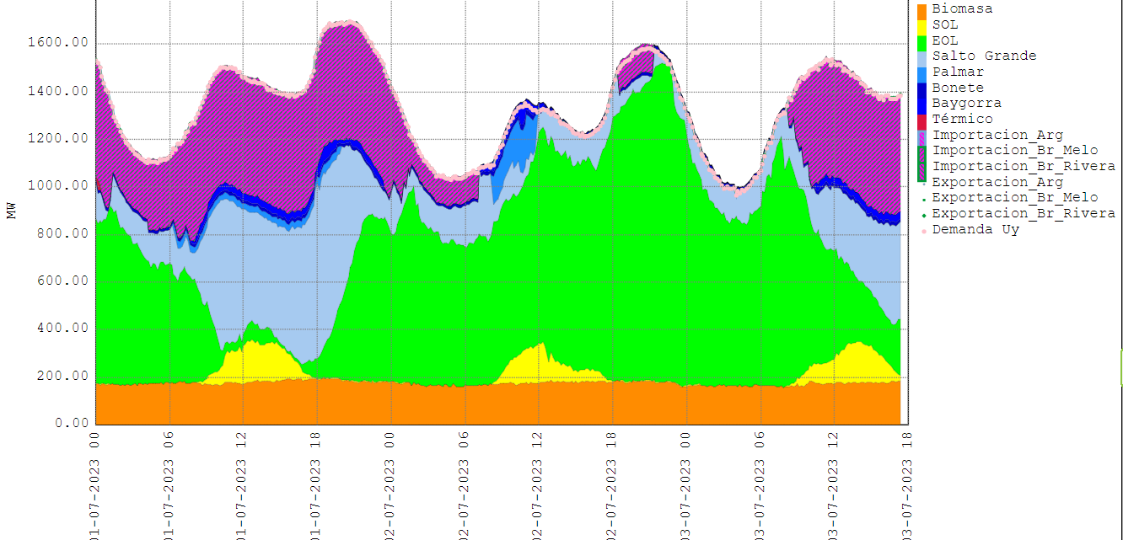
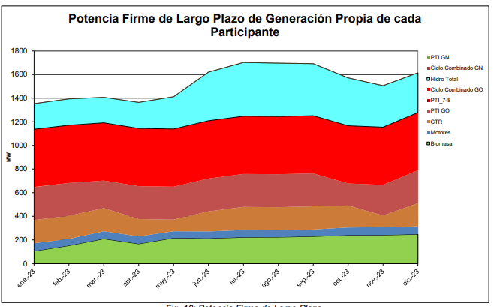
Las nuevas tecnologías y los cambios de paradigma….
2. Generación eólica y solar
¿Pueden los esquemas de precios tradicionales reconocer el aporte de las ERNC a la Garantía de Sumnistro?
(*) ADME, https://adme.com.uy/
(*) ADME, Informe de Garantía de Suministro 2023.

Slide 24
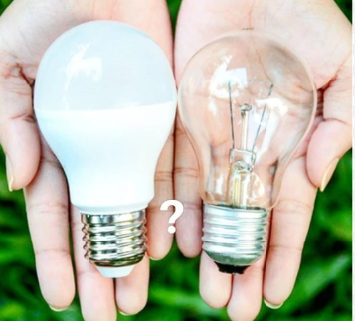
Las nuevas tecnologías y los cambios de paradigma….
3. La calidad de energía
¿Son los indicadores actuales de calidad de energía capaces de capturar todos los fenómenos que han aparecido en la red con el advenimiento de las nuevas tecnologías?

Slide 25
Las nuevas tecnologías y los cambios de paradigma….
4. Almacenamiento
Generador ??
Gran consumidor??
Servicio de red???
¿Está definido el Participante con capacidad de Almacenamiento en el Mercado Mayorista de Energía Eléctrica?

Slide 26
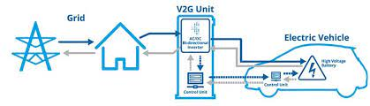
Las nuevas tecnologías y los cambios de paradigma….
5. Vehículos eléctricos conectados a la red
¿Permite la reglamentación actual el V2G?

Slide 27
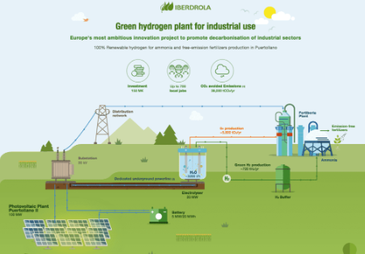
Las nuevas tecnologías y los cambios de paradigma….
6. Hidrógeno verde para la segunda transición energética
¿Es la reglamentación actual adecuada para reconocer demandas de tipo flexible/interrumpible?

Slide 28
Algunas propuestas regulatorias
Peajes de red
Aporte a la garantía de suministro de las ernc
Requerimientos a contratar para demandas flexibles
almacenamiento y v2G

Slide 29
Peajes de Red
REGIMEN TARIFARIO PARA REDES (TRA/DIS)
REGIMEN TARIFARIO TRA/DIS
REGIMEN TARIFARIO DE LOS USUARIOS
MONTO TOTAL ($)
ASIGNACIÓN ($)

Slide 30
Peajes de Red
En general se asignan los costos en base a los kWh consumidos o a los kW de potencia máximos, en base a un cargo promedio
Utilizando el criterio de potencia máxima existe una señal temporal (momento de uso) pero no de localización
No tienen en cuenta a los usuarios individuales como la GD que dependiendo de su localización pueden reducir las pérdidas y el uso de las redes
Utilizar cargos unitarios promedio para los usuarios de la red puede ser una barrera de entrada para la GD
Con la conexión de GD a las redes, éstas dejan de ser pasivas y se convierten en redes activas, no muy diferentes la red de trasmisión

Slide 31
¿La metodología eficiente?
¿MISIÓN IMPOSIBLE?
Peajes de Red

Slide 32
Peajes de Red
COSTOS TOTALES DE RED
($)
PÉRDIDAS ($)
COSTOS FIJOS ($)
$CAP. USO
$CAP.REM.
Precios nodales
Intensidad de uso
Socializado
Mecanismo de asignación propuesto

Slide 33
Peajes de Red
Precios nodales (Nodal Pricing)
RED DE TRASMISIÓN
PSP
HV / MV
Precio de la potencia activa en el PSP
Precios de la potencia activa y reactiva en el nodo k:
RED DE DISTRIBUCIÓN

Slide 34
Peajes de Red
Utilización de los precios nodales para recuperar los costos de red
INGRESO TARIFARIO (MS): Diferencia entre lo que paga la demanda y lo que cobra la generación utilizando los precios nodales
Si MS es cero se pagan únicamente las pérdidas
Si MS es mayor que cero, además de las pérdidas se puede pagar parte de los costos fijos

Slide 35
Peajes de Red
Recuperación de los costos fijos Amp-mile (DIS) / MW-mile (TRA)
La corriente eléctrica (A) en un circuito es la principal magnitud de diseño
Factor de uso de capacidad (UCC)= Imax/Cap
COSTOS FIJOS_MS _Circuito_k ($)
X UCC_{k} =
=
(Costo adaptado del circuito)
$CAP.USO_Circuito_k

Slide 36
Peajes de Red
Recuperación de los costos fijos Amp-mile (DIS) / MW-mile (TRA)
$
P
Q
Nodo 1 (G/D)
$
Nodo 2 (G/D)
$
P
Q
Nodo 3 (G/D)
$CAP.USO_Circuito_k
=
$
=
.
.
.
$
P
Q
$
P
Q
Nodo n (G/D)

Slide 37
Peajes de Red
Recuperación de los costos fijos Amp-mile (DIS) / MW-mile (TRA)
A
P
Q
Nodo 1 (G/D)
A
Nodo 2 (G/D)
A
P
Q
Nodo 3 (G/D)
Corriente_Circuito_k
=
A
=
.
.
.
A
P
Q
A
P
Q
Nodo n (G/D)

Slide 38
Peajes de Red
Recuperación de los costos fijos Amp-mile (DIS) / MW-mile (TRA)
A
P
Q
Nodo 1 (G/D)
A
Nodo 2 (G/D)
A
P
Q
Nodo 3 (G/D)
.
.
.
A
P
Q
Power to Current Distribution Factors
A
P
Q
Nodo n (G/D)

Slide 39
Peajes de Red
Recuperación de los costos fijos Amp-mile (DIS) / MW-mile (TRA)
$
P
Q
Nodo 1 (G/D)
$
Nodo 2 (G/D)
Factores de intensidad de uso
$
P
Q
Nodo 3 (G/D)
.
.
.
$
P
Q
Multiplicando los Factores de Intensidad de uso correspondientes (lk, d o g) por el costo adaptado del circuito, se obtiene el cargo de localización asociado a ese circuito. La suma en todos los circuitos da el cargo total.
$
P
Q
Nodo n (G/D)

Slide 40
Peajes de Red
Propuesta para demandas interrumpibles/flexibles
COSTOS TOTALES DE RED
($)
PÉRDIDAS ($)
COSTOS FIJOS ($)
$CAP. USO
$CAP.REM.
Precios nodales
Intensidad de uso
Socializado
Mecanismo de asignación propuesto

Slide 41
Aporte a la Garantía de Suministro de las ERNC
El mercado Spot por sí solo no permite asegurar el suministro futuro de la demada.
En el modelo del MMEE de Uruguay, se establece el requerimiento de un seguro de garantía de suministro para la demanda, con porcentajés mínimos de potencia firme a contratar.
Según la reglamentación vigente solo aportan potencia firme las generación térmica y la hidroeléctrica.
Pero la experiencia muestra que también las ERNC pueden aportar potencia firme de largo plazo.

Slide 42
Aporte a la Garantía de Suministro de las ERNC
Algunas metodologías para el reconocimiento del valor de capacidad de las ERNC
Valor de capacidad constante (% de la potencia instalada).
Fórmulas analíticas (e.g. eólica según Voorspools y D´haeseleer).
Equivalente en potencia térmica, firm or conventional capacity (EFC o ECC) o demanda (ELCC), usando como parámetro de medida el LOLP (Loss of Load Probability).
Aporte de la generación renovable en el CHC (Conjunto de Horas Críticas).

Slide 43
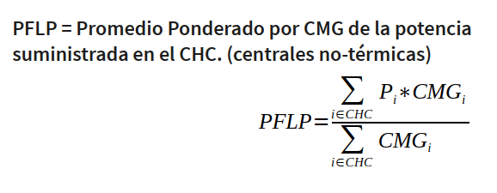
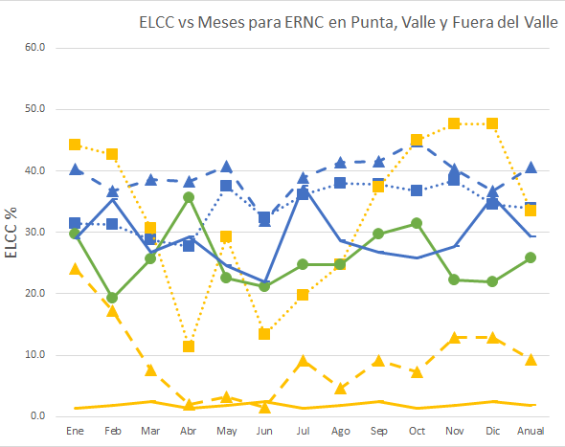
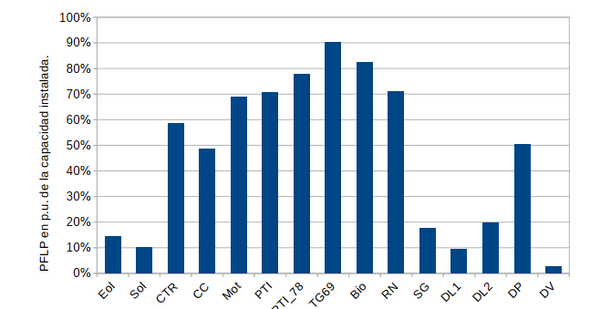
Aporte a la Garantía de Suministro de las ERNC
Algunos resultados (ELCC vs CHC)
(*) Ignacio de León, Tesis Maestría en Ingeniería de la Energía, 2022.
(**) Presentación ADME, Potencia Firme LP, marzo 2021.

Slide 44
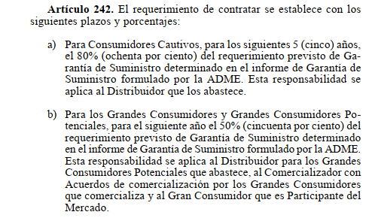
Seguro de Garantía de Suministro
Reglamento del MMEE (Decreto N°360/002)
¿Tiene sentido para las demandas interrumpibles?

Slide 45
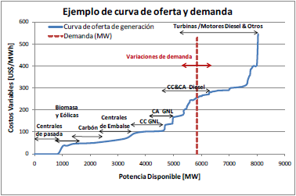
Despacho económico y demandas flexibles
¿Cómo tenemos en cuenta las demandas gestionables?
$/MWh
D
P(MW)

Slide 46
Almacenamiento y V2G
Redefinición de Suscritor
El decreto 114/2014, redefine al Suscritor.
En el caso que los consumidores ya sea en MT o BT, incorporen algún sistema de generación, el mismo no pierde carácter de Suscritor pero como contrapartida no puede inyectar energía a la red.
Suscritor: Es el cliente final titular de un suministro efectuado y medido por el Distribuidor. Se distinguen dos tipos de suscritores: los Grandes Consumidores Potenciales y los consumidores cautivos (aquellos que solo pueden comprar su suministro a ese Distribuidor). Queda comprendido en la calidad de suscritor el titular de un suministro en las condiciones referidas que genere energía eléctrica para su propio consumo, sin entregar energía a la red.

Slide 47
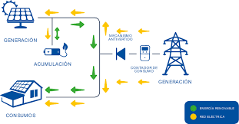
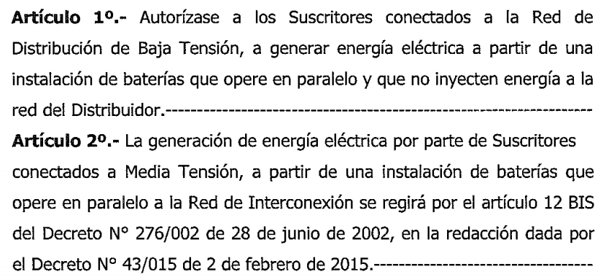
Almacenamiento y V2G
Almacenamiento para Suscritores
En el año 2020 el Poder Ejecutivo aprobó el decreto 27/2020, el cual reglamenta el almacenamiento para los Sucritores conectados en Baja y Media Tensión.
El capítulo 29 del RBT define las condiciones que debe cumplir el suscritor para las instalaciones y para MT existe la Resolución UTE R21.-42

Slide 48
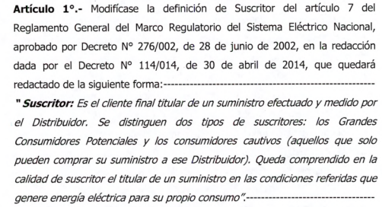
Almacenamiento y V2G
Almacenamiento para Suscritores
En el año 2023 el Poder Ejecutivo aprobó el decreto 147/2023, el cual vuelve a modificar la definición de Suscriptor, admitiendo la inyección.

Slide 49
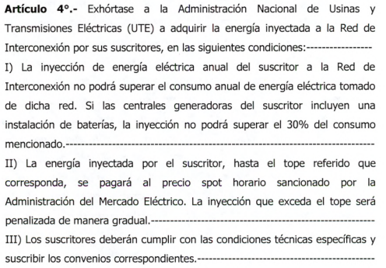

Almacenamiento y V2G
Almacenamiento para Suscritores
En el año 2023 el Poder Ejecutivo aprobó el decreto 147/2023, el cual vuelve a modificar la definición de Suscriptor, admitiendo la inyección.

Slide 50
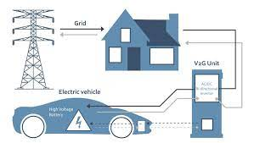
Almacenamiento y V2G
¿La reglamentación actual habilita V2G?
Cap.29 del RBT, indica que se podrá permitir por parte de UTE el uso de tecnologías diferentes a las establecidas, siempre que se mantenga el nivel de seguridad que el texto normativo contempla.
Cap. 30 del RBT, hace referencia a las condiciones que deben cumplir los Sistemas de Alimentación para Vehículos Eléctricos (SAVE), pero no se hace referencia a la funcionalidad V2G.

Slide 51
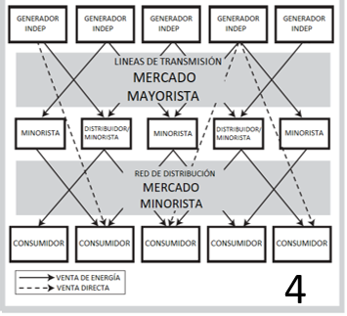
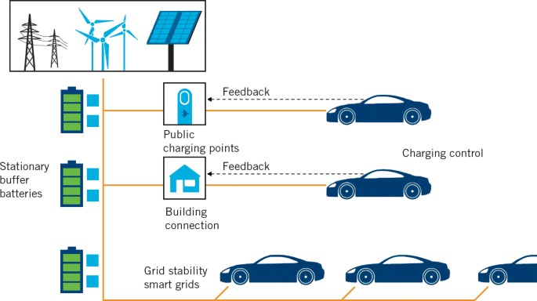
Almacenamiento y V2G
Hacia la comercialización minorista…..Del Modelo 3 al 4…

Slide 52
Preguntas…

